Slide 1



METAVERSE
인공지능융합학과 2021137675 서승훈
로봇공학과 2018043381 이지화
인공지능융합학과 2020111140 함종수
로봇공학과 2018043327 박형호

Slide 2
Contents
1. Carelab Metaverse 프로젝트
2. 건솔루션 프로젝트
3. 특허관련보고사항
4. 향후계획

Slide 3
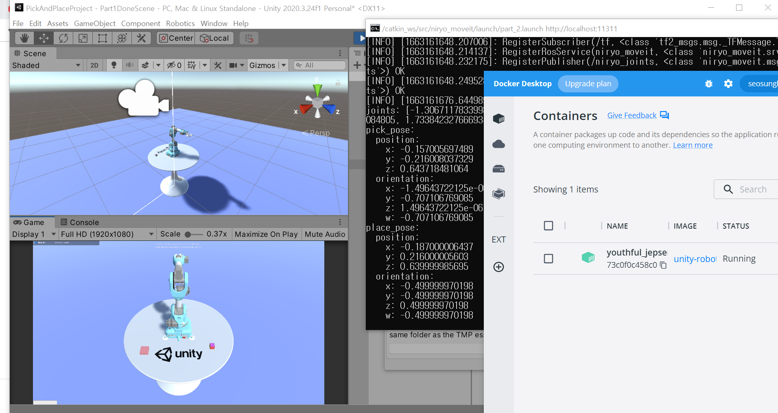
1. Carelab Metaverse
Docker 기반 ROS – Unity 연동

Slide 4
1. Carelab Metaverse
Window 10
Docker
Unity
ROS
TCP/IP

Slide 5
2. 건솔루션 프로젝트
1. 추가 요구사항 없음
2. 주간 정기미팅 후 만나서 이야기 하려고 했으나, 답변 없음
계약서에 명시된 종합보고서는 아직 미작성
메일로 통보하려함

Slide 6
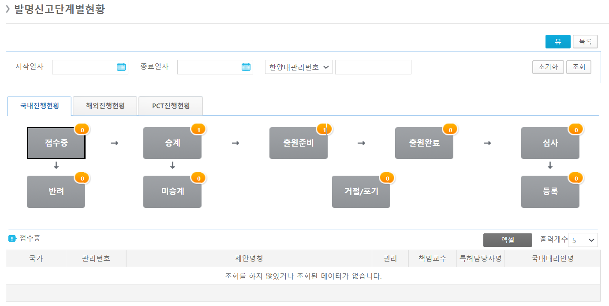
3. 특허 관련 보고사항

Slide 7
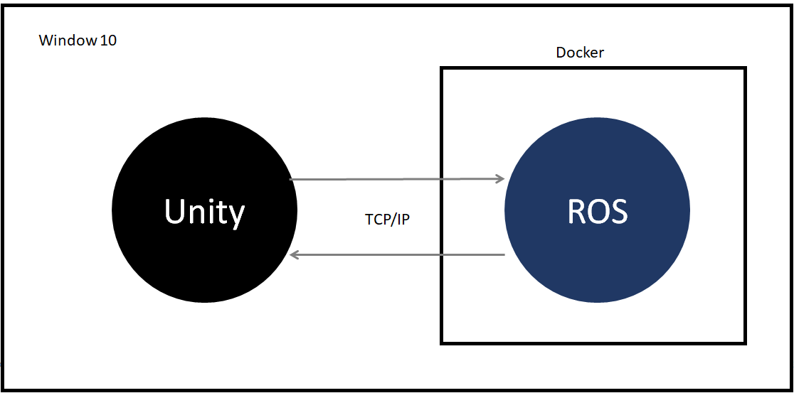
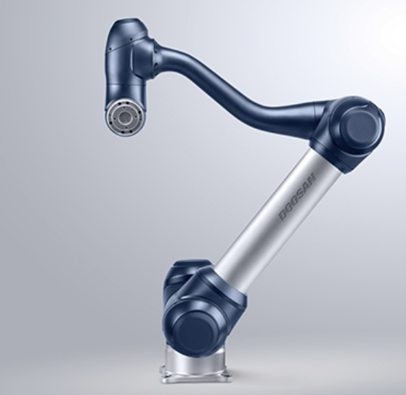

4. 향후계획
Doosan Robot 운용 숙지
실제 협동 로봇 모션 Unity 상에 전시
Docker

Slide 8
4. 향후계획
2. OPC-UA 탐색 및 분석
3. 건솔루션 종합보고서 작성 및 메일통보

Slide 9

THANK YOU

